Slide 1
Mérnöki nagylétesítmények megvalósítási tapasztalatai
Mikusi Róbert
Vezérigazgató helyettes
Market Zrt
2012. Április 24.

Slide 2
Építőipar jelenlegi helyzete
Válság, mint állapot
Csökkenő megrendelésállomány
Növekvő kockázatok
Lassuló gazdaság
Csökkenő fogyasztás

Slide 3
Építőipar jelenlegi helyzete
Befektetői kedv csökken
Nehezebb/lehetetlen finanszírozás
Magasabb önrész
Magasabb preleasing igény
Spekulatív alapon nincs projekt

Slide 4
Építőipar jelenlegi helyzete
Bérlők/Beruházók spekulálhatnak
Nincs igény új területekre
Túlélésre rendezkednek be

Slide 5
Építőipar jelenlegi helyzete
Kormányzati törekvések
Fedezetkezelő
191/2009 (IX.15) Korm Rendelet
Nincs koncepció, csak ötletelés
Állam rossz megrendelő

Slide 6
Nagylétesítmény?
Létesítmény??
Beruházás???

Slide 7
Hazai projekt
Állami beruházás
Magán befektető
Külföldi befektető
Jelen lévő szereplők – bővítések??
Új befektetők – mivel győzzük meg őket??
EU támogatások

Slide 8
Külföldi projekt
Milyen gazdasági körülmények vannak?
Hogyan fogadnak bennünket?
Jogszabályi környezet ismerete
Kockázatos – beruházási igény
Bizonytalan eredmény

Slide 9
Beruházási folyamat
Koncepció terv
Kiviteli tervdokumentáció
Értékesítés
Üzleti terv
Építési engedélyes tervdokumentáció
Kivitelezés
Üzemeltetés
Üzleti modell
Engedélyek
Finanszírozás
Bérbeadás

Slide 10
Beruházás szereplői
Telektulajdonos
Finanszírozó/Beruházó
Műszaki ellenőr
Befektető
Fejlesztő
Tervező
Kivitelező
Bérlő
Lebonyolító/PM
Tervellenőr
Hatóságok
Üzemeltető

Slide 11
Lebonyolítási lehetőségek
Szerződéses jogviszony/felelősség alapján
Generálkivitelezés
Design&Build
Construction management
Megrendelő felkészültségétől függ

Slide 12
Ki a beruházó?
Állam
Közbeszerzés/Szigorú szabályozás
Fejlesztési szándék/érdek
Körülményes/Lassú kifizetések
Nem felelős beruházó
Nem felkészült apparátus
Politikai érdekek

Slide 13
Ki a beruházó?
Magán
Forráshiány/Finanszírozás
Ötlethalmaz
Fejlesztési korlátok

Slide 14
Ki a beruházó?
Külföldi befektető
Jelenlévő
Új befektető
Tőkeerős
Irányít/diktál
Válogat – ország/terület

Slide 15
Ki a tervező?
Hazai vagy nemzetközi
Saját alkalmazott vagy megbízással
Fontos szereplő
Jogosultság szükséges

Slide 16
Ki a bonyolító?
Szakcég
Nemzetközi vagy hazai
Meghatározó szereplő
Lebonyolítási rendszertől függ

Slide 17
Ki a tervellenőr?
Jogszabály írja elő alkalmazását
Jogosultság szükséges
Tervjóváhagyási folyamatba való illesztése

Slide 18
Ki a műszaki ellenőr?
Megbízó érdekében szükséges
Jogszabály írja elő
Jogosultság szükséges
Mennyiségi és minőségi ellenőrzés

Slide 19
Ki a kivitelező?
Hazai vagy nemzetközi
A legnagyobb kockázatot vállalja
Mérete eltérő lehet

Slide 20
Megfelelés/Alkalmazkodás
Minden projekt más
Minden beruházó más
De ő a legfontosabb!!
Alkalmazkodni kell
Win-Win

Slide 21
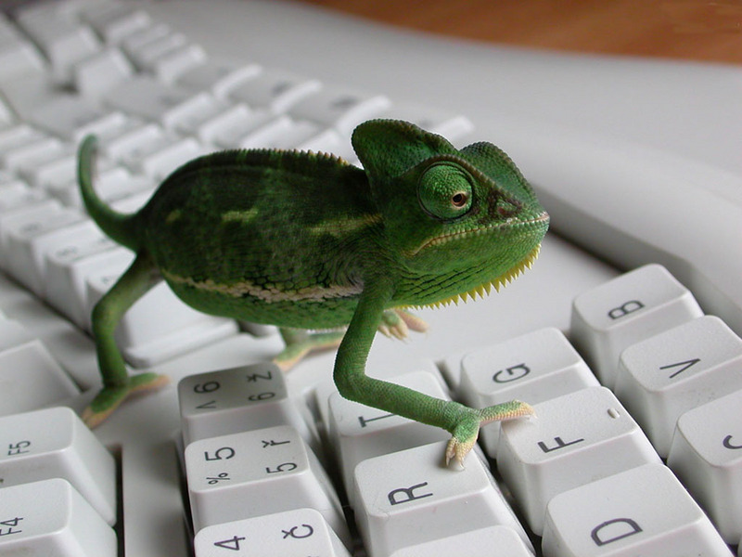
Megfelelés/Alkalmazkodás

Slide 22
Milyen fázisban kerülünk kapcsolatba
Tender eljárás/ajánlatadás
Tervezés
Kivitelezés
Átadás/Használatbavételi engedély

Slide 23
Beruházói előkészítés státusza
Milyen csapattal érkezik?
Milyen lebonyolítást tervez?
Milyen felkészültségű?
Milyen tervfázisban?

Slide 24
Beruházó késedelemben van
Árajánlat készítése rövid/extrém rövid idő alatt
Évekig készítik elő
Kivitelezés rövidebb idő alatt

Slide 25
Beruházó elvárásai
Biztonság/Biztosítékok
Guarantees
Legalacsonyabb ár
Cost
Minőség
Quality
Munkabiztonság
Safety

Slide 26
Beruházó elvárásai
Ütemezés
Schedule
Fenntarthatóság
Sustainability
Minősítés
Leadership in Energy and Environmental Design (US)
Building Research Establishment Environmental Assessment Method (UK)
Deutsche Gesellschaft für Nachhaltiges Bauen (D)
Adminisztráció
Üzemeltetés

Slide 27
Beruházó biztonságra törekszik
Megbízható partner
Tapasztalat
Referenciák
Gyakorlat/Folyamatok
Jogi ügyek
Alvállalkozói struktúra
Megfelelő mérnöki gárda
Biztosítékok
Tőkeerős
Garanciák (teljesítési, szavatossági)

Slide 28
Beruházói attitűd
Visszaél a jelenlegi helyzettel
Külföldi “gyarmatosítók”
Saját hibák következményeinek áthárítása
Nem partnerként való kezelés
Mérnöki teljesítmény nem elismerése

Slide 29
Beruházói attitűd
Saját szabályok
Saját rendszerek
Külföldi mérnök árak alkalmazása
Saját országbeliek preferálása
Nemzetközi rendszerek alkalmazása pl. FIDIC
Nemzetközi beszerzési policy
Nem egyértelmű a fejlesztői cél

Slide 30
Milyen céllal fejleszt?
Értékesítés
Üzemeltetés
Költséghatékony megoldások
Alacsonyabb minőség
Üzemeltetési/Fogyasztási költségek

Slide 31
Mi a fontos a beruházónak?
Számára a végfelhasználó a fontos!
A bérlő/befektető érdekeit tartja szem előtt
A többlet szolgáltatásért/jobb minőségért nem kompenzálják

Slide 32
Tender eljárások
Milyen dokumentáció alapján?
Mennyiségi kockázat
Általában egyeztetés szükséges
Legalacsonyabb ár dönt
Komplex értékelési rendszer is lehet
Előminősítés

Slide 33
Tender eljárások
Alternatívák kezelése, ütemezés
Mérnöki szellemi termék
Optimalizálási lehetőségek
Eltérő érdekek (tervező, lebonyolító, beruházó, kivitelező)
Ellentmondások kezelése

Slide 34
Tender eljárások
Szerződéses feltételek
Átalányáras vagy tételes elszámolású
GMP
Garanciák/Biztosítékok
Előfinanszírozás

Slide 35
Kivitelezés
Alkalmazkodás a Megrendelő igényeihez
Adminisztráció
Stáb felállítása
Rendszerek projektre való illesztése
Reporting

Slide 36
Kivitelezés
Felvonulási terv
Organizációs terv
Közlekedés, behajtás, parkolás
Közterületfoglalás
Daruzási terv
Betonozási terv

Slide 37
Kivitelezés
Ütemtervek
Minőségbiztosítás
Munkabiztonság
Többletmunka/pótmunka

Slide 38
Kivitelezés
Alvállalkozói politika
Mennyiségi ellenőrzés – tender során?
Softverek alkalmazása
Optimalizálás
Beszerzési politika – saját beszerzés
Garanciavállalás

Slide 39
Átadások
Használatbavételi engedély
Szerződéses kötelem?
Jogerős status?
Műszaki átadás átvétel
Hibalisták felvétele, ellenőrzése

Slide 40
Átadások
Átadási dokumentáció
Dokumentumok ütemezése

Slide 41
Beruházó kiszolgálása
A megállapodott terméket kell, hogy kapja a szerződésben rögzített műszaki tartalommal, minőségben és időben!
Finanszírozáshoz szükséges minden adminisztráció korrekt biztosítása!

Slide 42
Beruházó kiszolgálása
Megrendelővel szemben tanusított hozzállás
Válság hatására megváltoztak
Dokumentáló, barátságos, kiszolgáló, jogászkodó?
De feltétlenül korrekt!!

Slide 43

Kérdések

Slide 44
Köszönöm a figyelmet!

